Slide 1


Formação Pedagógica Inicial de Formadores
Simulação Pedagógica Inicial
Como realizar uma compra on-line segura utilizando o
Formadora: Ana Lúcia de Jesus Carrilho
Data: 26 de Março de 2018

Slide 2
Objectivos
Reconhecer o MB WAY como método de pagamento online seguro;
Fazer o registo na aplicação;
Efectuar um pagamento através do MB WAY;
Emitir um cartão de crédito virtual.

Slide 3
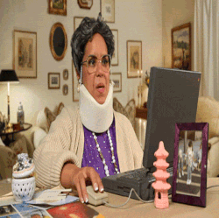
Introdução
A Internet revolucionou a forma como estamos no mundo;
Há uma infinidade de opções que estão à distância de um click. Mas a preferência dos portugueses é fazer compras online;
Na internet podemos adquirir viagens, roupa, sapatos, material informático, artigos novos ou usados. No entanto, um dos nossos maiores receios é quando chega a fase do pagamento.

Slide 4






Métodos de Pagamento Online Seguros

Slide 5
MB WAY: o que é?
Solução Multibanco que permite:
Fazer transferências;
Compras online e físicas;
Gerar cartões virtuais MB Net;
Levantar dinheiro.
Tudo isto através do Smartphone, Tablet ou PC

Slide 6
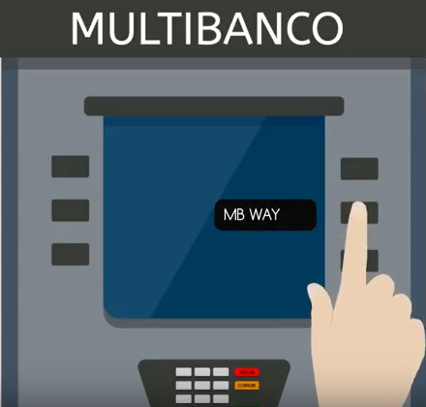
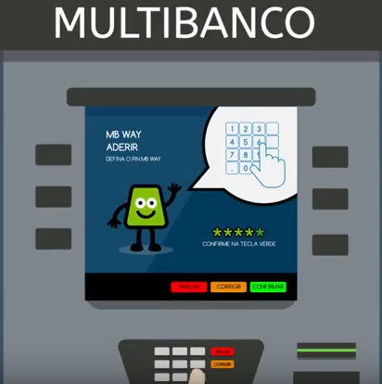
MB WAY: Como aderir?
Selecionar a opção “MB WAY” no MULTIBANCO (que aparece no 1º ecrã)
1º Passo:
Inserir o seu número de telemóvel e definir o PIN MB WAY com seis dígitos. Irá utilizar este PIN para confirmar as transações na app MB WAY.

Slide 7
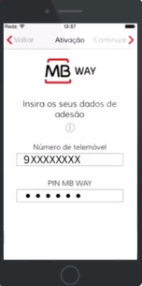
MB WAY: Como aderir?
2º Passo:
Fazer download e ativar a app MB WAY inserindo o seu número de telemóvel e o PIN MB WAY definido durante o processo de adesão.
Os dados de adesão e registo no MB WAY para o utilizador serão sempre o seu número de telemóvel e o PIN MB WAY.

Slide 8
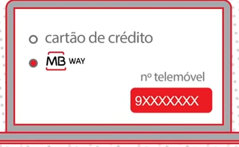
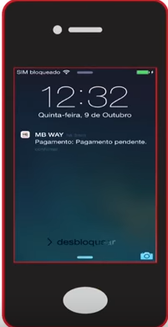
Como pagar com MB WAY?
1 - Selecciona-se a Opção MB Way e insere-se o número de telemóvel
2 – Faz-se a aprovação do pagamento através do telemóvel

Slide 9
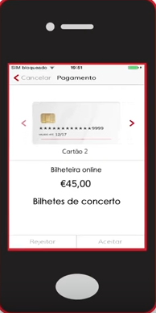
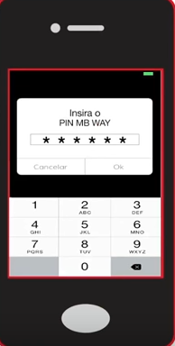
Como pagar com MB WAY?
3- Escolher com que cartão deseja pagar
4 – Inserir o PIN MB WAY

Slide 10
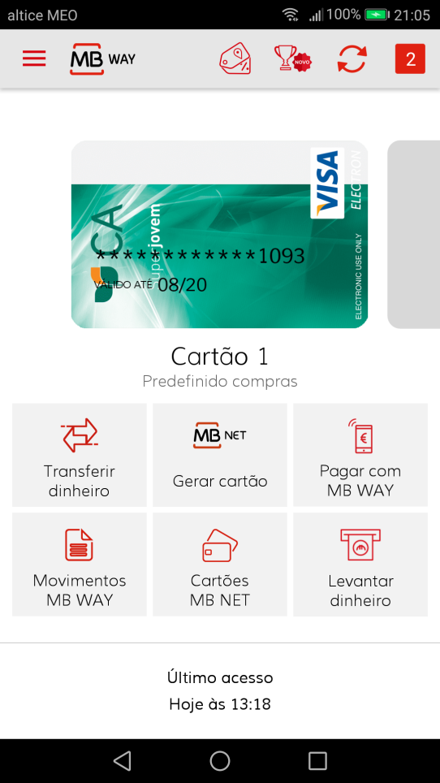
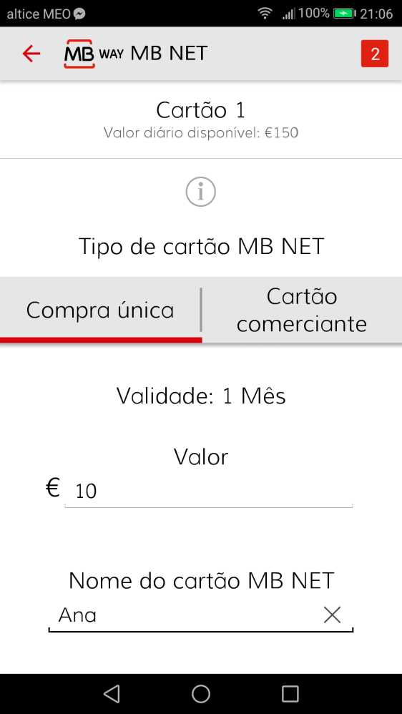
Como emitir um cartão de crédito virtual através da MB WAY?
1 - Abrir a aplicação e seleccionar a opção “Gerar Cartão”
2 - Introduzir o Valor e atribuir um nome ao cartão

Slide 11
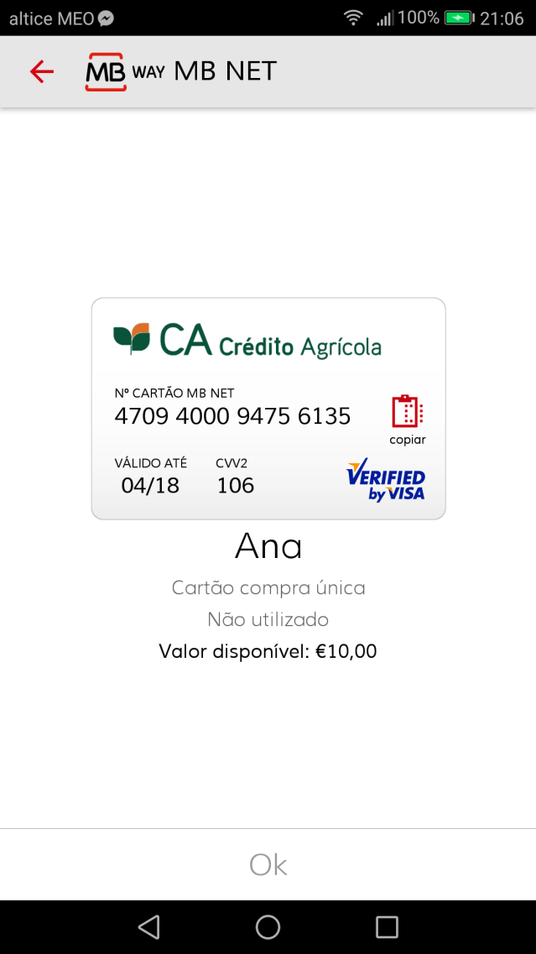
Como emitir um cartão de crédito virtual através da MB WAY?
3 - É emitido o Cartão de Crédito Virtual

Slide 12
Para mais informações…
Acede a:
http://www.mbway.pt

Slide 13

FIM…
… Obrigada e boas compras!

